Slide 1
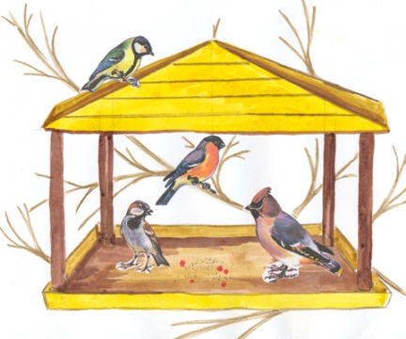
ПЕРНАТЫЕ
ГОСТИ
Муниципальное дошкольное образовательное
автономное учреждение
Детский сад № 3 "Теремок" пгт. Серышево
Опыт работы
воспитателя
I категории
ГАЛОЧКИНОЙ
Елены Николаевны

Slide 2
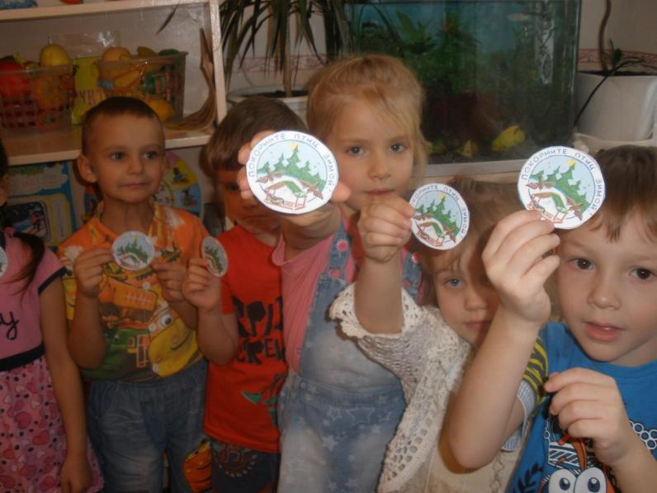
Ребята старшей группы – инициаторы акции «Подкормите птиц»

Slide 3
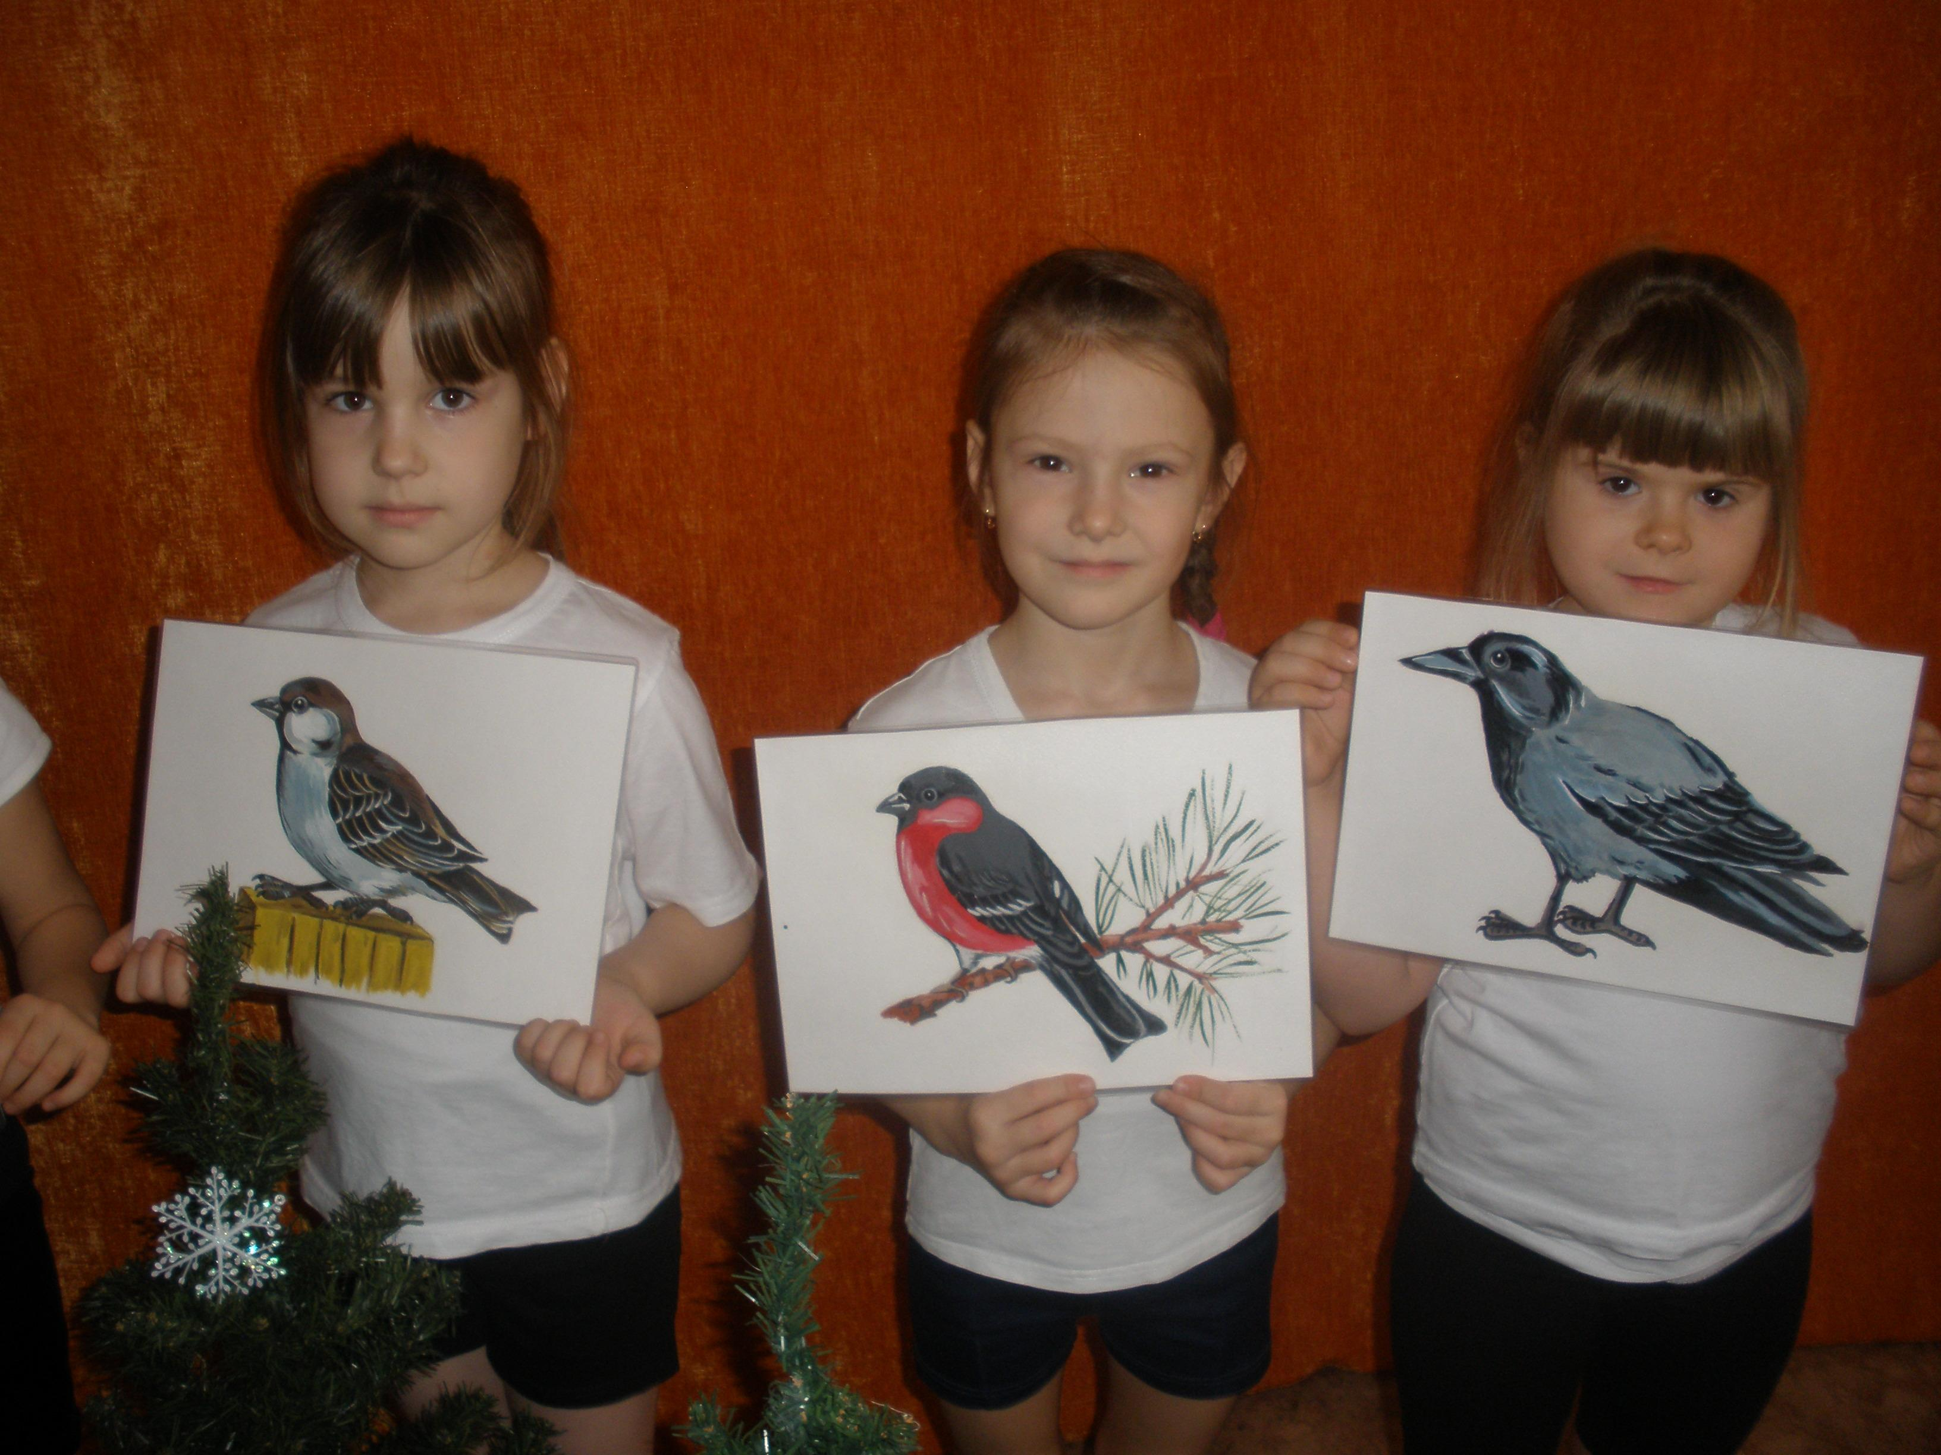
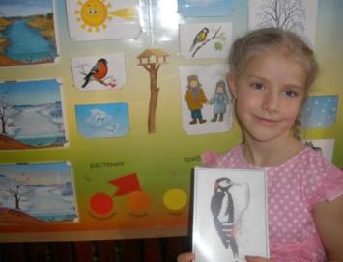
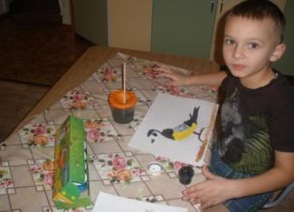
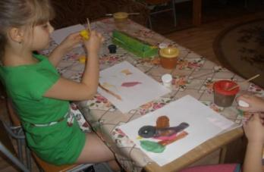
Отмечаем в календаре пернатых гостей.
Зимующие птицы нашего края
Наши рисунки

Slide 4
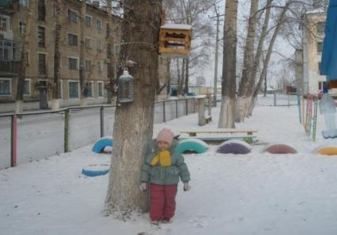
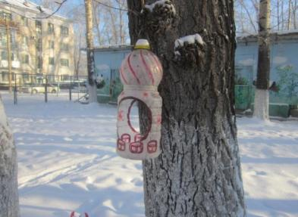
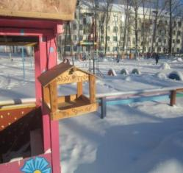
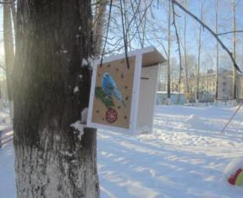
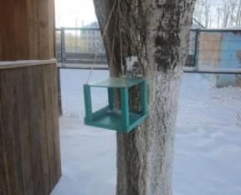
Добро пожаловать в Птичью столовую!
Кормушки из различных материалов : пластиковые бутылки, фанера, потолочная плитка. Разнообразен и дизайн.

Slide 5
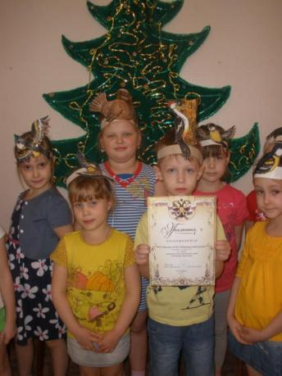
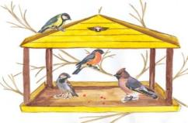
Дорогие ребята! Уважаемые взрослые!
Зимой, особенно когда выпадает много снега, птичкам приходится очень трудно. Они ждут нашей помощи. Сделайте и развесьте кормушки на участках нашего детского сада, в своих дворах и скверах. Не забывайте подсыпать корм. Нерегулярное наполнение кормушек может вызвать гибель, привыкших к подкормке пернатых.
«ПОДКОРМИТЕ ПТИЦ ЗИМОЙ»
ПОМОГИТЕ ПТИЦАМ ПЕРЕЖИТЬ ЗИМУ!
ПТИЦЫ – НАШИ ДРУЗЬЯ!
ПОДКОРМИТЕ ИХ ВМЕСТЕ С НАМИ!
ДЕТИ подготовительной ГРУППЫ «Почемучки»д/с №3.

Slide 6
Мастер - класс
«Изготовление фигурки птицы в технике оригами»
Образ птицы, сотворенной своими руками, станет отличным напоминанием о необходимости постоянной заботы о зимующих птицах своей местности. Особенно это важно в зимний период

Slide 7
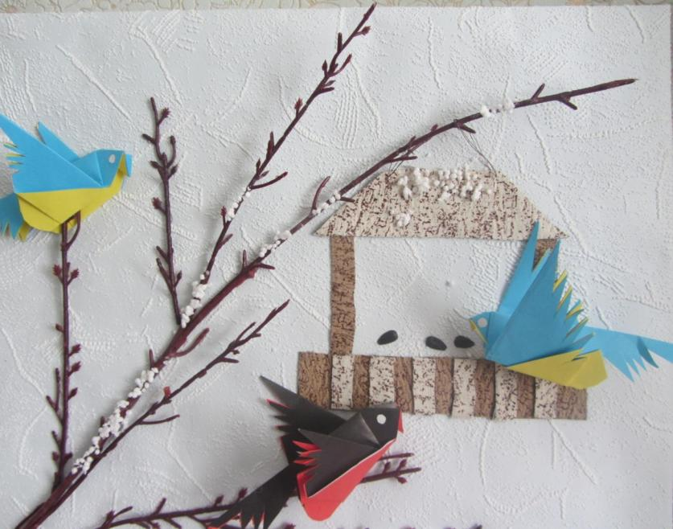
«В гости в первый день недели к нам синицы прилетели
А во вторник – снегири, ярче утренней зари!»

Slide 8
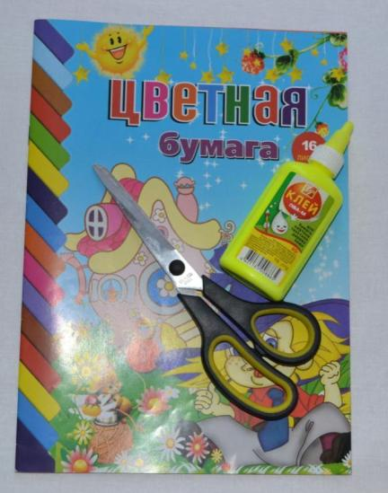
- 2 листа бумаги, сочетающейся по цвету;
- ножницы;
клей (при необходимости – в случае если бумага плотная и плохо сгибается можно капельками клея соединить «убегающие» детали).
готовые«глазки» или карандаш.

Slide 9
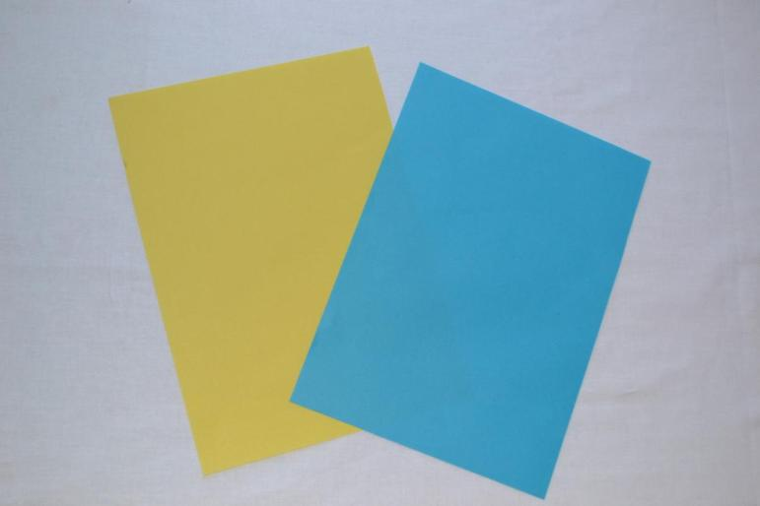
1. Готовим 2 листа цветной бумаги, сочетающейся по цвету.

Slide 10
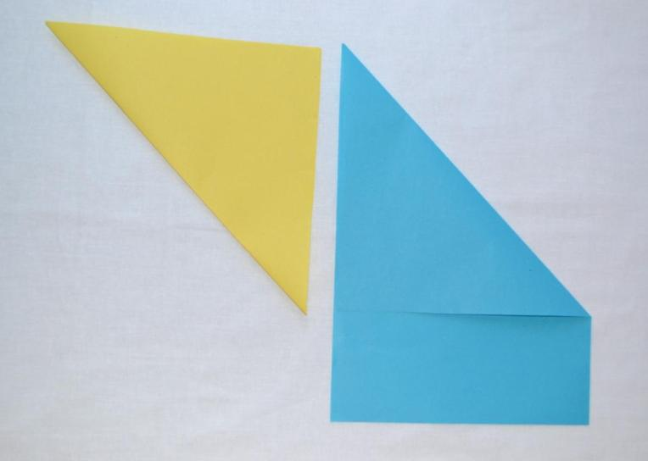
2. Вырезаем из них 2 одинаковых квадрата.

Slide 11
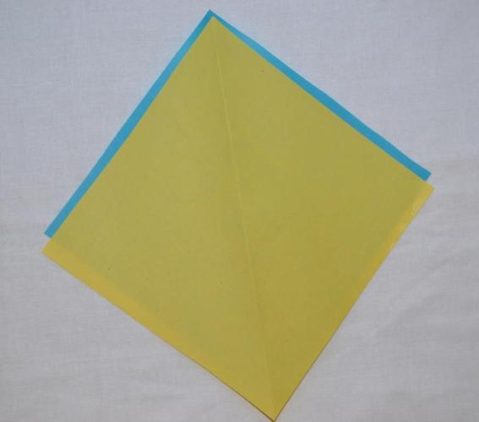
3. Складываем квадраты изнаночной стороной друг к другу, совмещая уголки.

Slide 12
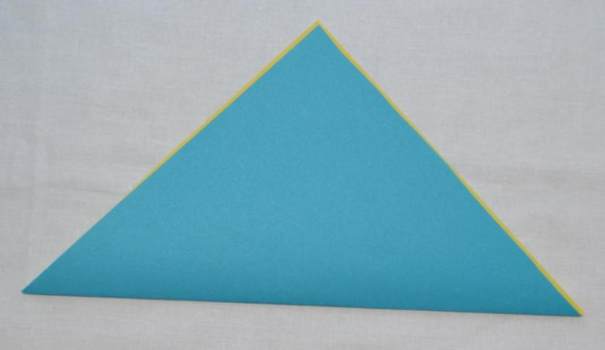
4. Двухслойный квадрат складываем по диагонали.

Slide 13
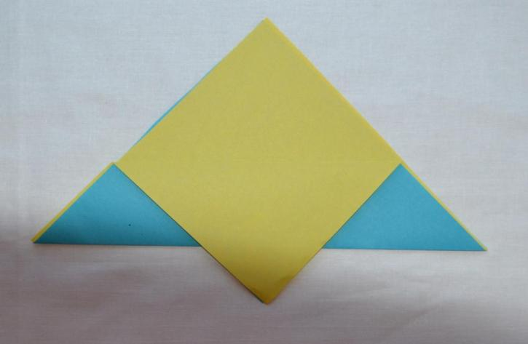
5. Отгибаем вниз два слоя бумаги таким образом, чтобы уголок выходил вниз примерно на 1/3.

Slide 14
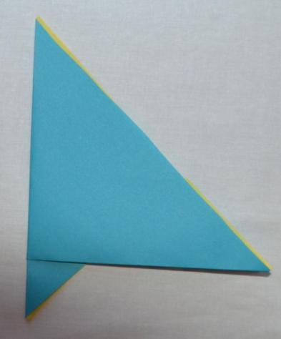
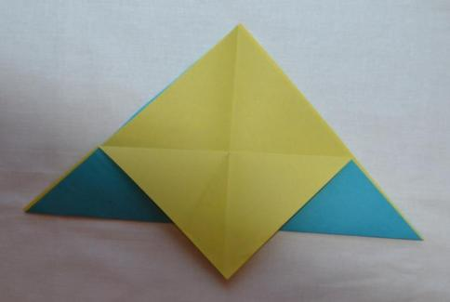
6. Полученную заготовку складываем пополам по вертикали.

Slide 15
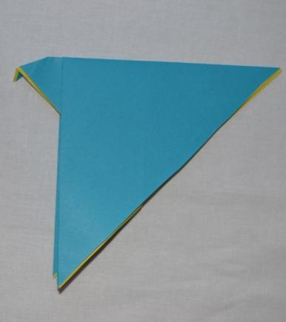
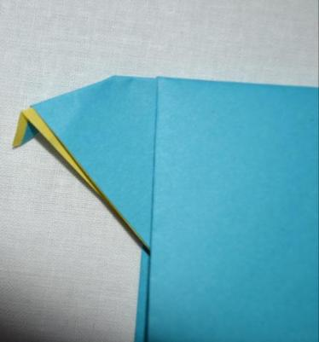
7. Поворачиваем заготовку по часовой стрелке таким образом, чтобы нижний острый уголок оказался в левой руке. Формируем из него клюв птицы.

Slide 16
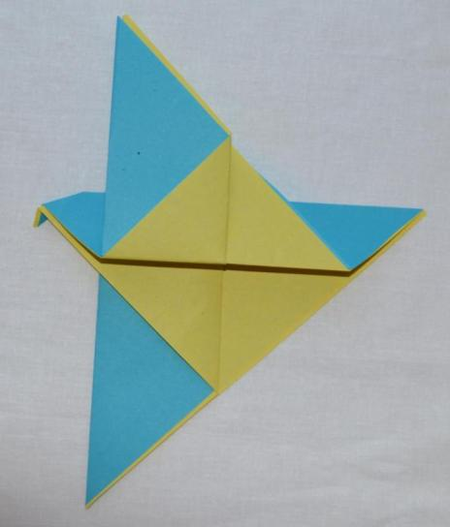
8. Отгибаем вверх один из уголков, которые смотрят вниз. Это будет крыло.

Slide 17
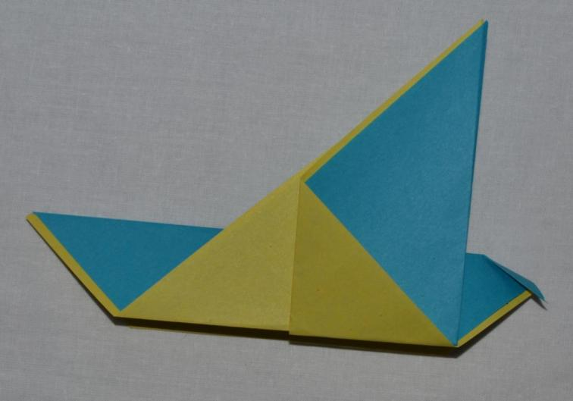
9. Точно такую же работу делаем с другим нижним уголком, формируя второе крылышко.

Slide 18
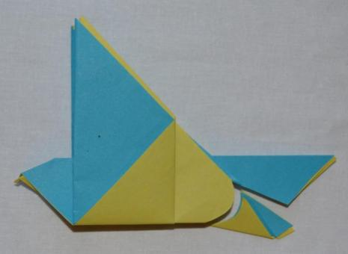
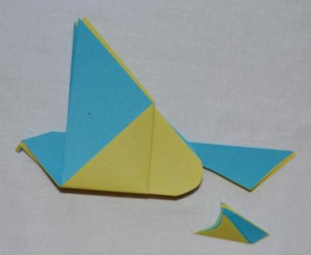
10. Со стороны противоположной голове намечаем контуры туловища птицы и вырезаем ненужную часть.

Slide 19
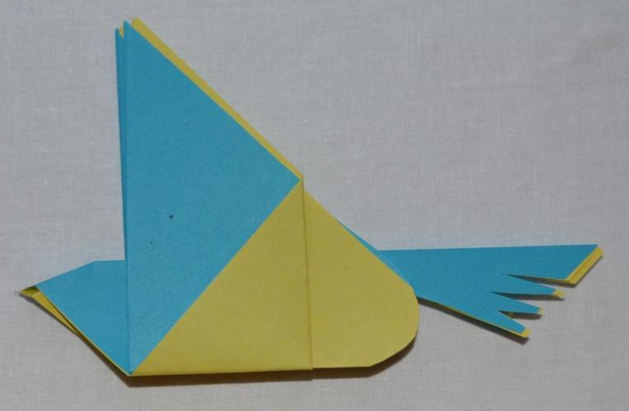
11. Начинаем формировать перышки хвоста, вырезая узкие длинные треугольники.

Slide 20
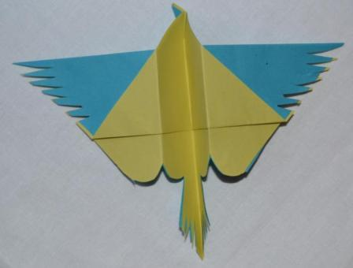
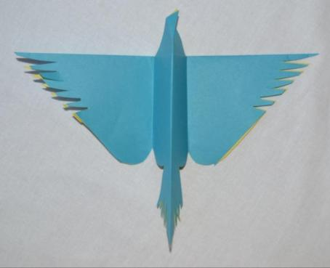
12. Таким же образом формируем перышки крыльев.

Slide 21
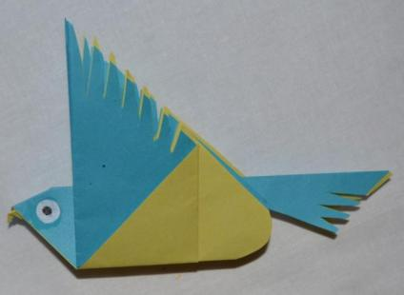
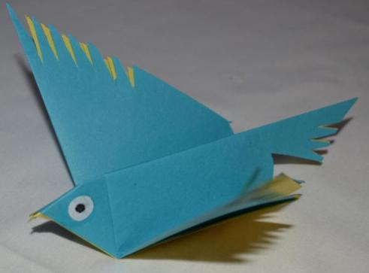
13. Дополняем фигурку птицы глазками. Их можно наклеить или нарисовать.

Slide 22
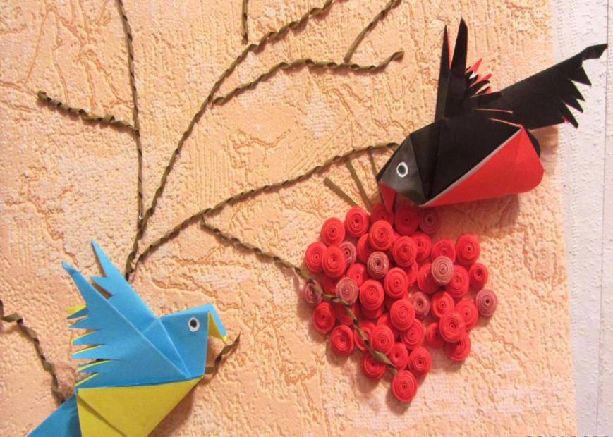
Спасибо за внимание

